Slide 1
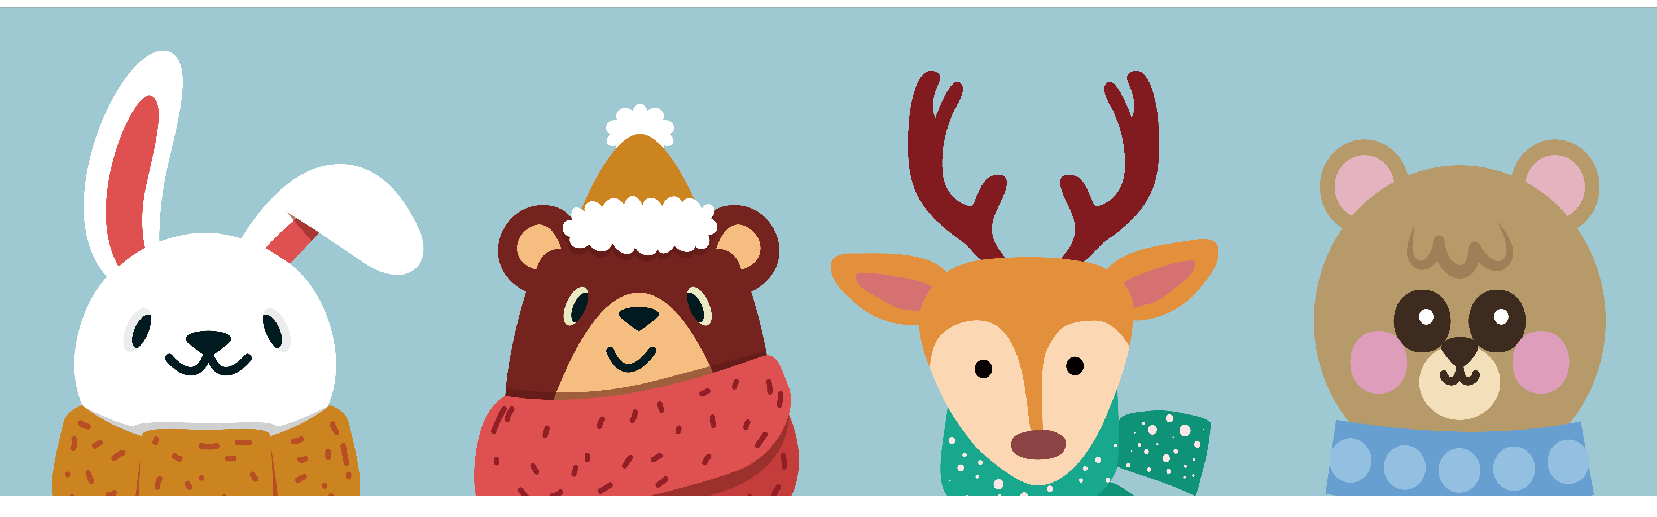

Xin chào tất cả các con!

Slide 2


KHÔÛI ÑOÄNG
Notes:
2

Slide 3


Luyện đọc lại các tiếng, từ sau.
Thuyền buồm
Truyện cổ
Trăng khuyết
Trượt tuyết
Bóng chuyền

Slide 4

Đọc thành tiếng

Slide 5

HỌC VẦN
Bài 126 : uyn - uyt
uyn
uyt

Slide 6

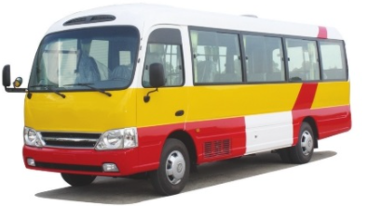
1. Làm quen
uyt
uyn
uy
n
uy
t
uy – n – uyn
uy– t – uyt
mµn tuyn
tuyn
xe buýt
buýt
t
uyn
buyt
tê – uyn – tuyn
bôø - uyt - buyt - saéc - buyùt

Slide 7


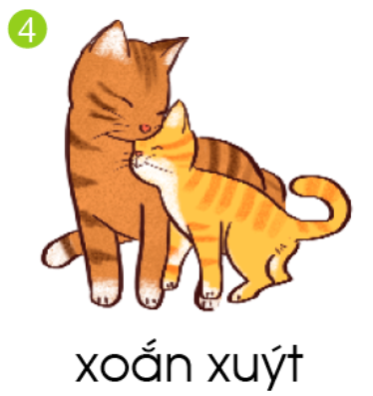
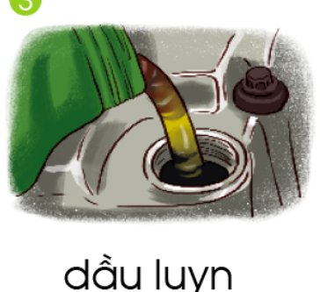
2. TiÕng nµo cã vÇn uyn ? TiÕng nµo cã vÇn uyt?
uyn
uyt

Slide 8

Cùng hát nào bạn ơi!

Slide 9
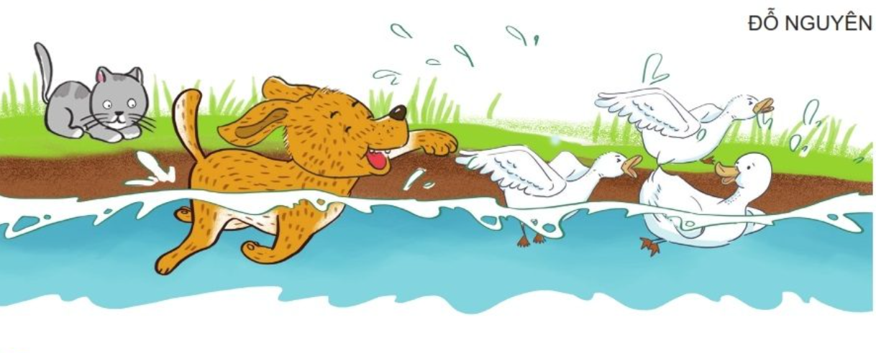
3. tËp ®äc

Slide 10


3. tËp ®äc
1
2
3

Slide 11

Luyện đọc từ
1
Xoắn xuýt
2
Huýt sáo
3
Suýt ngã
4
Kêu váng

Slide 12
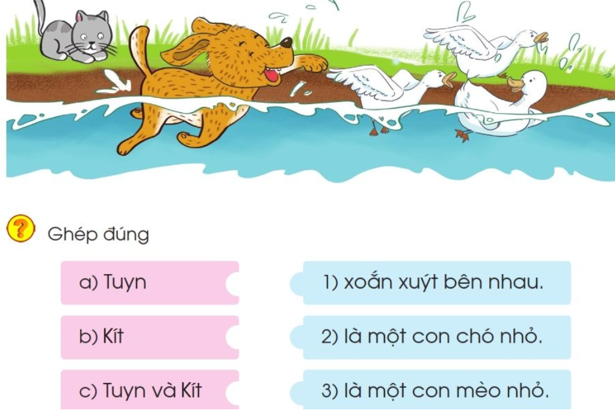

Slide 13


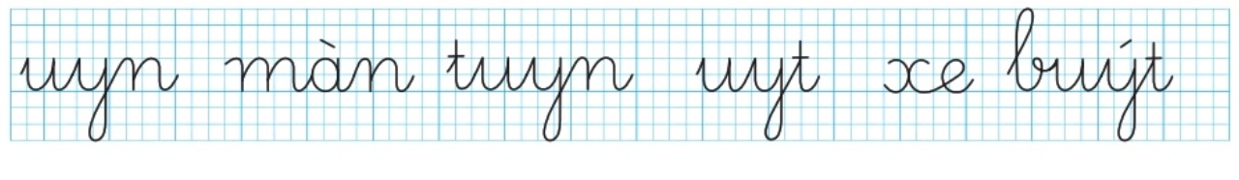
5. Tập viết

Slide 14


Slide 15
CHÀO TẠM BIỆT

